Slide 1
আজকের ক্লাসে
*সবাইকে স্বাগতম*

Slide 2
শিক্ষক পরিচিতি
মোঃ মানিক মিয়া
সহকারি শিক্ষক আইসিটি
মানিককোনা উচ্চ বিদ্যালয় ও কলেজ, ফেঞ্চুগঞ্জ, সিলেট।
E-mail: manikmiah1810@gmail.com
Mobile : 01753942214
পাঠ পরিচিতি
শ্রেণি: ৭ম
বিষয়: তথ্য ও যোগাযোগ প্রযুক্তি
অধ্যায় : ৩য়
পাঠ: ২৮
সময়: ৫০ মিনিট

Slide 3
শিক্ষনফল
এ পাঠ শেষে শিক্ষার্থীরা-
১। কীবোর্ড ব্যবহারের কৌশল ব্যাখ্যা করতে পারবে;
২। ওয়ার্ড প্রসেসরের ব্যবহারের কৌশল ব্যাখ্যা করতে পারবে;
৩।ডকুমেন্ট সম্পদনা সম্পর্কে ব্যাখ্যা করতে পারবে ।

Slide 4
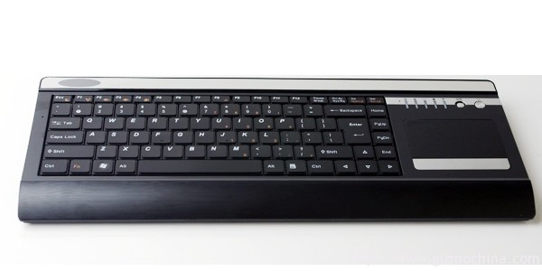
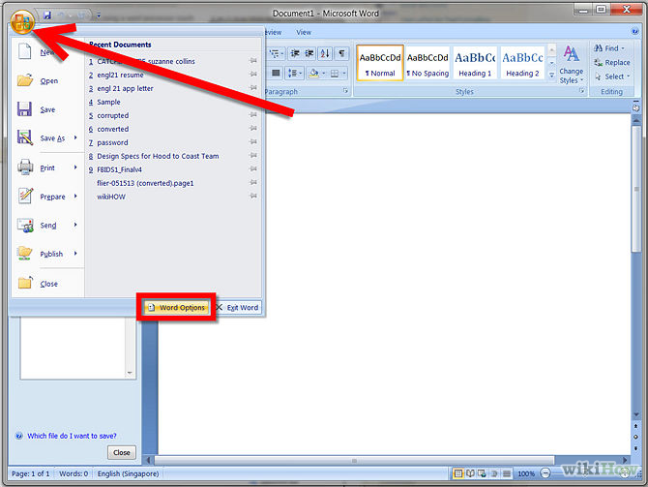
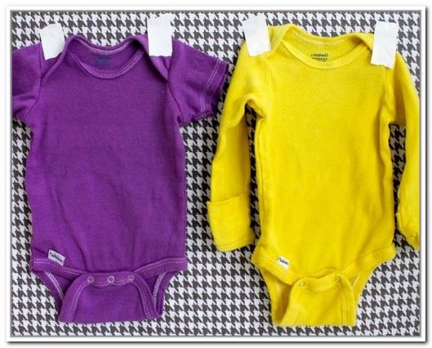

Slide 5
ওয়ার্ড প্রসেসরের ব্যবহার

Slide 6
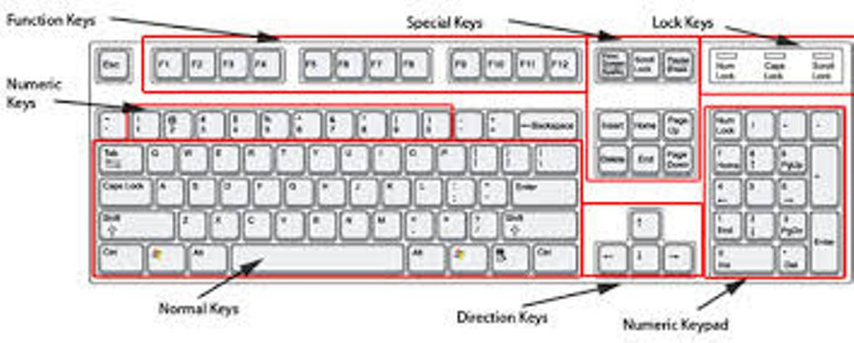
কীবোর্ড এর বিশেষ কী সমূহ চিহ্নিতকরণ

Slide 7
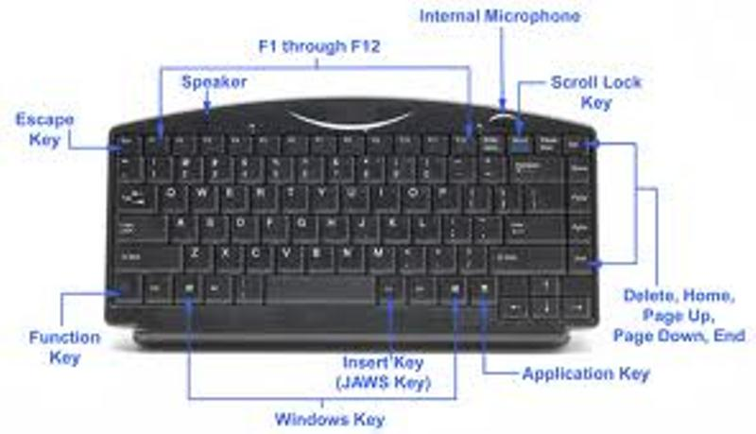
কীবোর্ড এর বিশেষ কী সমূহ চিহ্নিতকরণ
শহিদ বুদ্ধিজীবী মুনীর চৌধুরী ১৯৬৫ সালে সর্ব প্রথম টাইপ রাইটারের জন্য কীবোর্ড লে-আউট তৈরী করেন।

Slide 8
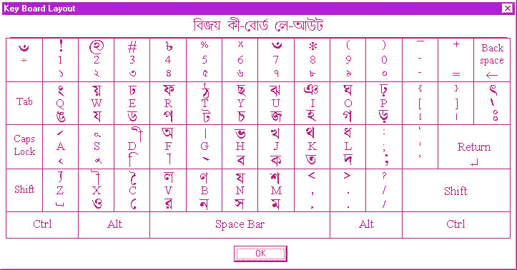
বাংলা (বিজয়) কী বোর্ড লেআউট
বাংলা লেখার সফটওয়ার – বিজয়, অভ্র, প্রশিকা শব্দ,প্রবর্তনা , লেখনী।
ব্যাপক জনপ্রিয় বিজয়।
অভ্রের অধিক ব্যবহার।

Slide 9
একক কাজ
ওয়ার্ড প্রসেসিং কি?
১ টি বাংলা লেখার সফটওয়ারের নাম বল।

Slide 10
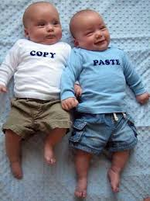
ডকুমেন্ট সম্পদনা

Slide 11
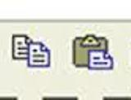
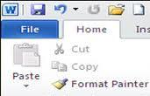
কাট (CUT) CTRL + X
কপি (COPY) CTRL + C
পেস্ট(PASTE) CTRL + V
ডিলিট(DELETE) DEL/ BACKSPACE

Slide 12
দলীয় কাজঃ
অভ্র সফটওয়ার ব্যবহার করে ৫ টি শব্দ লিখ।

Slide 13
মূল্যায়ণঃ
১। ওয়ার্ড প্রসেসিং কি?
২। অভ্রতে কি ফন্ট নির্বাচন করতে হয়।

Slide 14
বাড়ির কাজঃ
ডকুমেন্ট ব্যবস্থাপনার প্রয়োজনীয়তা সর্ম্পকে ৫ টি বাক্য লিখে নিয়ে আসবে।

Slide 15
ধন্যবাদ

